Slide 1

Chính tả
Một mái nhà chung

Slide 2
Chính tả
Một mái nhà chung
Mái nhà của chim
Lợp nghìn lá biếc
Mái nhà của cá
Sóng xanh rập rình.
Mái nhà của dím
Sâu trong lòng đất
Mái nhà của ốc
Tròn vo bên mình.
Mái nhà của em
Nghiêng giàn gấc đỏ
Mái nhà của bạn
Hoa giấy lợp hồng.

Slide 3
Chính tả
Một mái nhà chung

Slide 4
Chính tả
Một mái nhà chung
Mái nhà của chim
Lợp nghìn lá biếc
Mái nhà của cá
Sóng xanh rập rình.
Mái nhà của dím
Sâu trong lòng đất
Mái nhà của ốc
Tròn vo bên mình.
Mái nhà của em
Nghiêng giàn gấc đỏ
Mái nhà của bạn
Hoa giấy lợp hồng.

Slide 5


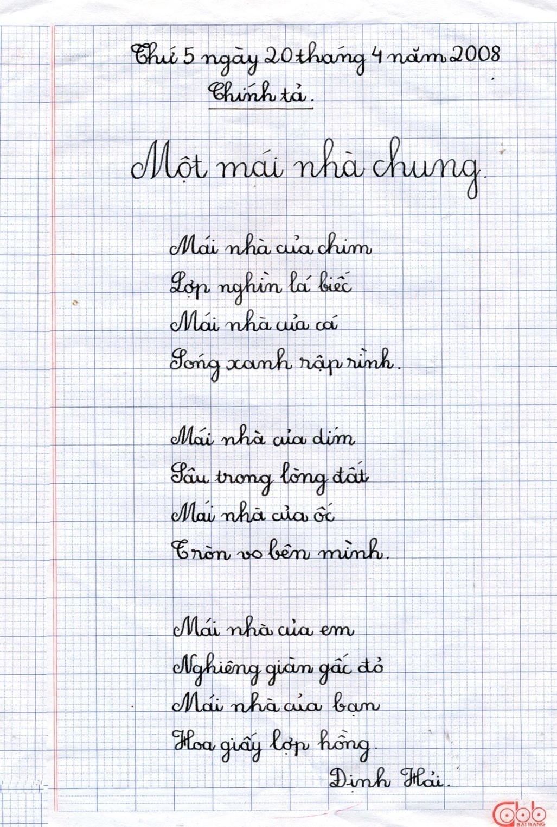




Slide 6
Chính tả
Một mái nhà chung

Slide 7
Chính tả
Một mái nhà chung
2. Điền vào chỗ trống:
tr hay ch
Mèo con đi học ban....ưa
Nón nan không đội, ..ời mưa ào ào
Hiên ....e không ....ịu nép vào
Tối về sổ mũi còn gào “meo meo”.
Nguyễn Hoàng Mai
tr
tr
ch
ch

